Slide 1
3
PHÉP CỘNG, PHÉP TRỪ
TRONG PHẠM VI 10
Chủ đề
Bài 10
PHÉP CỘNG TRONG PHẠM VI 10
TIẾT 2
(trang 58-59)

Slide 2
1.Trò chơi : Ong tìm hoa
1 + 1
1 + 2
3
5
2
4
3 +2
1 + 3

Slide 3
1. Số ?
6
6
6
6
6

Slide 4
2. Số ?
=
=
=
6
3
?
2
?
?
=
=
=
5
4
?
3
?
?
=
=
=
6
5
?
4
?
?

Slide 5
NGHỈ GIỮA GIỜ

Slide 6
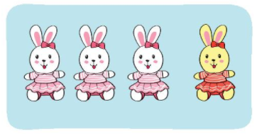
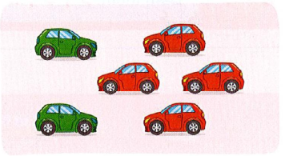
3
Số
?
a)
3 + =
?
4
1
?
b)
2 + =
5
3
?
?
c)
+ 4 =
?
6
2
?

Slide 7
4. Số ?
1
+
1
=
2
3
+
=
5
?
2
?
2
+
=
4
5
+
1
=
6
2
?
?

